Slide 1

Einstieg in Vue.js
Das JS-Framework für BE-Entwickler
Developer Open Space
15.10.2017
Mathias Lieber
bitnetic Software
Twitter @de_nudge
https://github.com/denudge/vuejs-intro

Slide 2

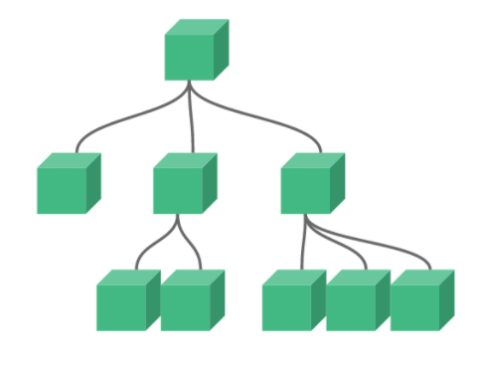
Was ist Vue.js
JavaScript-Framework für den View-Layer
Komponenten-Architektur (~ Web-Components, Polymer, React)
Data-Binding (~ Rivets.js, Angular Direktiven)
Routing (mit vue-router, ~ Ember-Router)
REST-Anbindung (mit axios, ~ jQuery-Ajax)
Flux-Architektur (mit vuex, ~ Redux)
CLI für SPAs mit ES6 (Babel), SCSS, Webpack, Linter, Hot-Reloading ...

Slide 3
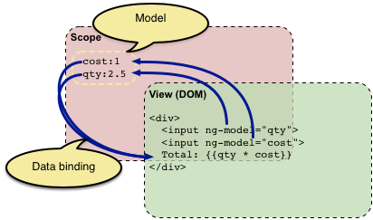
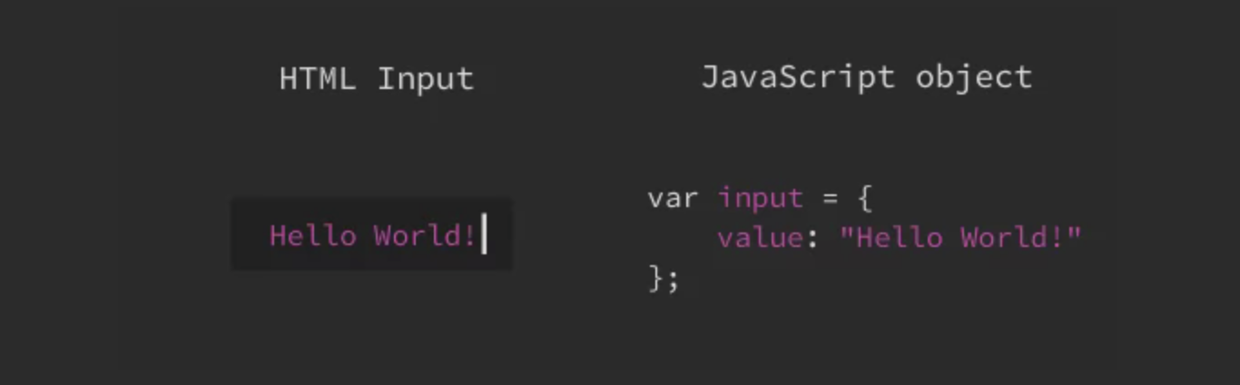
Data Binding

Slide 4

Wo, wer, wann?
Evan You, ehemaliger Entwickler von Google (u.a. Meteor-Framework)
War frustriert von der Arbeit mit Angular
Initiales Release Februar 2014
Stark wachsende Community
...
07/2016: Laravel (PHP-Framework) macht Vue.js zum Default
09/2016: Release Vue.js 2.0

Slide 5
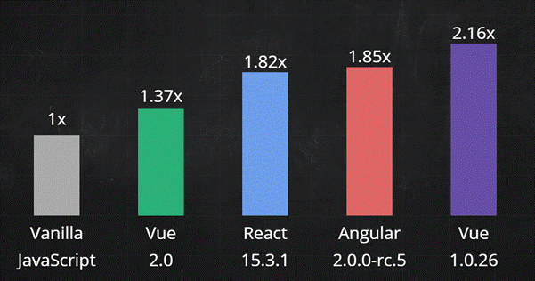
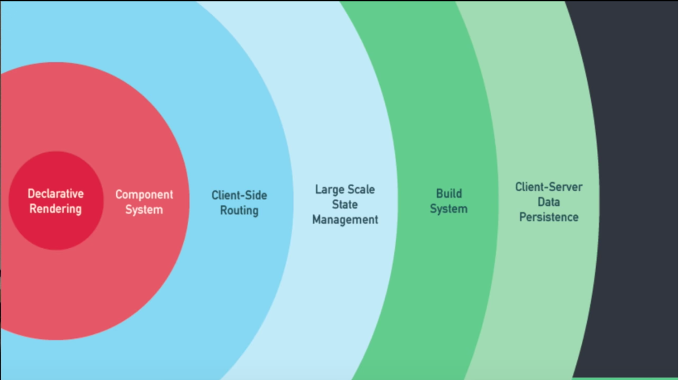
Warum ist es so toll, speziell für BE-Entwickler?
Best of all worlds
  Angular, React, Ember, ...
Hohe Performance
Deklarativer Ansatz, lesbare Syntax
Trennung von Markup und Logik
Schrittweise Einführung möglich

Slide 6
Agenda: Jetzt geht‘s los
Mini-Intro (that‘s it)
Simple, plain HTML-Webseite
  Databinding
  Direktiven
Single Page Application Walkthrough
  ES6
  Komponenten
  Router
  Hot Reloading
Code zum Mitmachen: http://github.com/denudge/vuejs-intro

Slide 7

Viel Spaß an Vue ;-)
Mathias Lieber
lieber@bitnetic.de

